Slide 1
ПРАВИЛА РЕЧЕВОГО ЭТИКЕТА

Slide 2
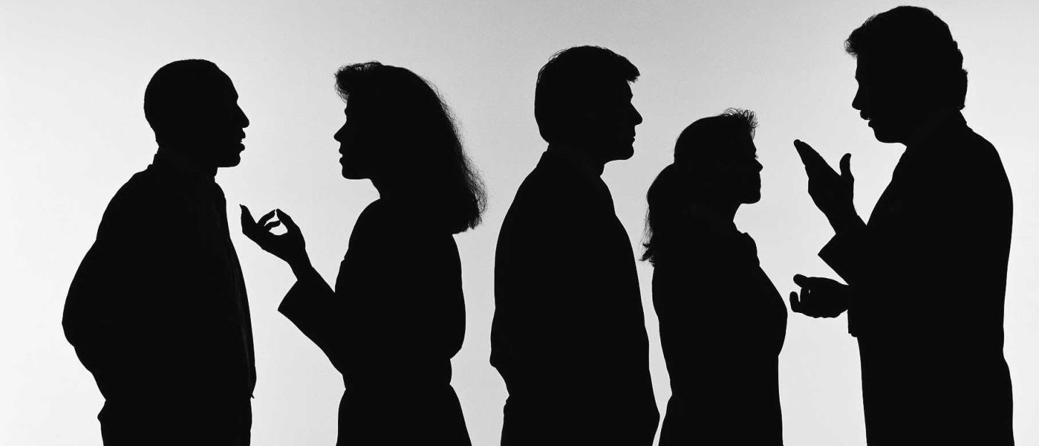
Невысказанное высказать можно, высказанное возвратить нельзя.
Под речевым этикетом понимаются регулирующие правила речевого поведения, система национально специфичных стереотипных, устойчивых формул общения, принятых и предписанных обществом для установления контакта собеседников, поддержания и прерывания контакта в избранной тональности.
(исследователь речевого этикета Н.И. Формановская)

Slide 3
Речевой этикет – это важнейшая составляющая эффективной коммуникации.
Владение речевым этикетом способствует приобретению авторитета, доверия и уважения. Знание правил речевого этикета, их соблюдение позволяет человеку чувствовать себя уверенно и не испытывать затруднений в общении.

Slide 4
«Я говорю так, как хочу, и меня понимают! Это моё личное дело!» Что можно возразить на это?
Эти личные мнения о правильном и неправильном языке высказываются нередко в самой безапелляционной и темпераментной форме. Однако человек, живущий в обществе, подчиняется этому обществу. И любые нормы (и нравственные, и языковые) – это требование общества к человеку

Slide 5
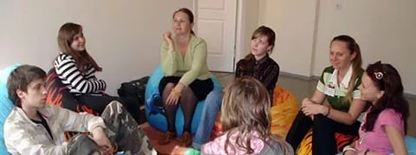
Золотые правила речевого этикета
Перед тем как вступить в разговор, чётко сформулируйте для себя цель предстоящего общения.

Slide 6
Золотые правила речевого этикета
Выберите слова и выражения, наиболее подходящие для той или иной ситуации. Умейте различать ситуации, в которых уместно рассказывать собеседнику о своих чувствах.

Slide 7
Золотые правила речевого этикета
Научитесь быть внимательным к собеседнику, слушать его мнение и следовать ходу его мыслей, следовать логике, чтобы вывод не противоречил посылке.

Slide 8
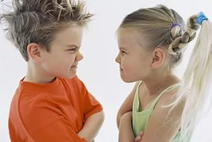
Золотые правила речевого этикета
Старайтесь всегда говорить кратко, понятно и точно. Избегайте многословия и
слов-паразитов.

Slide 9
Золотые правила речевого этикета
Будьте позитивны, вежливы и дружелюбны. Не отвечайте грубостью на грубость. Не опускайтесь до употребления нецензурных слов.

Slide 10
Золотые правила речевого этикета
Непременно отвечайте собеседнику, если видите, что он нуждается в Вашем совете или внимании. Но не навязывайте разговор человеку, не желающему беседовать.

Slide 11
Золотые правила речевого этикета
Следите за тем, чтобы во время разговора или публичного выступления эмоции не пересиливали Ваш разум. Сохраняйте самоконтроль и самообладание.

Slide 12
http://investments.academic.ru/pictures/investments/img1977366_vyinuzhdennaya_bezrabotitsa.jpg https://im0-tub-ru.yandex.net/i?id=66cfeab3d424d97563489d5827602ca7&n=33&h=190&w=480 http://youcanbebetter.ru/wp-content/uploads/2013/11/Ne-mogu-sebya-kontrolirovat.jpg http://ethicscenter.ru/wp-content/uploads/2014/04/Podrostkovyie-treningi-obshheniya.jpg https://www.understood.org/~/media/b7d20d8be15b4480abae104a0e6e1af8.jpg http://i.huffpost.com/gen/1973045/images/o-APATHETIC-TEENAGER-facebook.jpg https://im2-tub-ru.yandex.net/i?id=5269cc86767d178b13baf20a1458663a&n=33&h=190&w=284 http://media.professionali.ru/processor/topics/original/2012/09/26/sopernichestvo-brother-and-sister.jpg https://im0-tub-ru.yandex.net/i?id=a3ede4652b67c2d1941e584e0ef01b92&n=33&h=190&w=317 https://im0-tub-ru.yandex.net/i?id=f8e322ebd837caeb8e17f2b6e6565d67&n=33&h=190&w=285

